Slide 1

Khoa học 4
KHOA HỌC

Slide 2
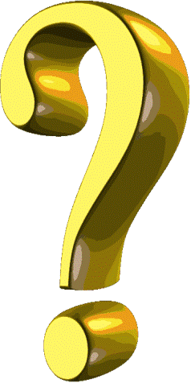
Khởi động
Câu 1: Hãy Nêu các trường hợp về ánh sáng quá mạnh cần tránh không để chiếu thẳng vào mắt?
Ánh sáng Mặt Trời, lửa hàn, đèn pin, đèn pha ô tô, tia laze...

Slide 3
Khởi động
Câu 2: Để bảo vệ mắt, ta nên và không nên làm gì?
Nên:
+ Che ô
+ Đội mũ
+ Đeo kính râm
+ Học nơi đủ ánh sáng...
Không nên:
+ Chiếu đèn pin vào mắt
+ Nhìn vào các nguồn ánh sáng mạnh
+ không học, đọc sách nơi ánh sáng yếu...

Slide 4



Thứ ... ngày ... tháng 3 năm 2022
Khoa học
Bài: Nóng, lạnh và nhiệt độ (100)

Slide 5

YÊU CẦU CẦN ĐẠT
- Nhận biết các vật có nhiệt độ cao, thấp và sự nóng, lạnh.
- Biết sử dụng nhiệt kế để đo nhiệt độ trong những trường hợp đơn giản.

Slide 6

HOẠT ĐỘNG 1
SỰ TRUYỀN NHIỆT CỦA VẬT

Slide 7
Em hãy kể tên một số vật nóng và vật lạnh thường gặp hằng ngày?
Vật nóng
Vật lạnh
+ Nước đun nóng, hơi nước
+ Nồi đang nấu ăn
+ Gạch nung trong lò
+ Nền đường khi trời nắng ….
+ Nước đá
+ Khe tủ lạnh
+ Đồ trong tủ lạnh (rau, củ quả để vào tủ lạnh, lúc lấy ra ta thấy rau, củ quả lạnh)…

Slide 8
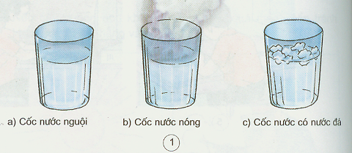
Quan sát hình 1 và trả lời câu hỏi:
Trong 3 cốc nước dưới đây,
cốc a nóng hơn cốc nào và lạnh hơn cốc nào?
Cốc a nóng hơn cốc c và lạnh hơn cốc b.
a) Cốc nước nguội
b) Cốc nước nóng
c) Cốc nước có nước đá
Để diễn tả sự nóng, lạnh của các vật người ta sử dụng nhiệt độ

Slide 9
Trong 3 cốc nước dưới đây, cốc nước nào có nhiệt độ cao nhất, cốc nước nào có nhiệt độ thấp nhất?
Cốc b ( cốc nước nóng) có nhiệt độ cao nhất.
Cốc c ( cốc nước đá) có nhiệt độ thấp nhất.
a) Cốc nước nguội
b) Cốc nước nóng
c) Cốc nước có nước đá
Vật nóng có nhiệt độ cao hơn vật lạnh.

Slide 10
Một vật có thể nóng hơn vật này nhưng lại là vật lạnh hơn so với vật khác. Điều đó phụ thuộc vào nhiệt độ ở mỗi vật.

Slide 11

Để chỉ sự nóng, lạnh của các vật người ta sử dụng nhiệt độ
Đơn vị đo nhiệt độ thường dùng là ºC
Vật nóng có nhiệt độ cao hơn vật lạnh.
Để đo nhiệt độ của vật, ta sử dụng nhiệt kế

Slide 12
HOẠT ĐỘNG 2
SỬ DỤNG NHIỆT KẾ

Slide 13
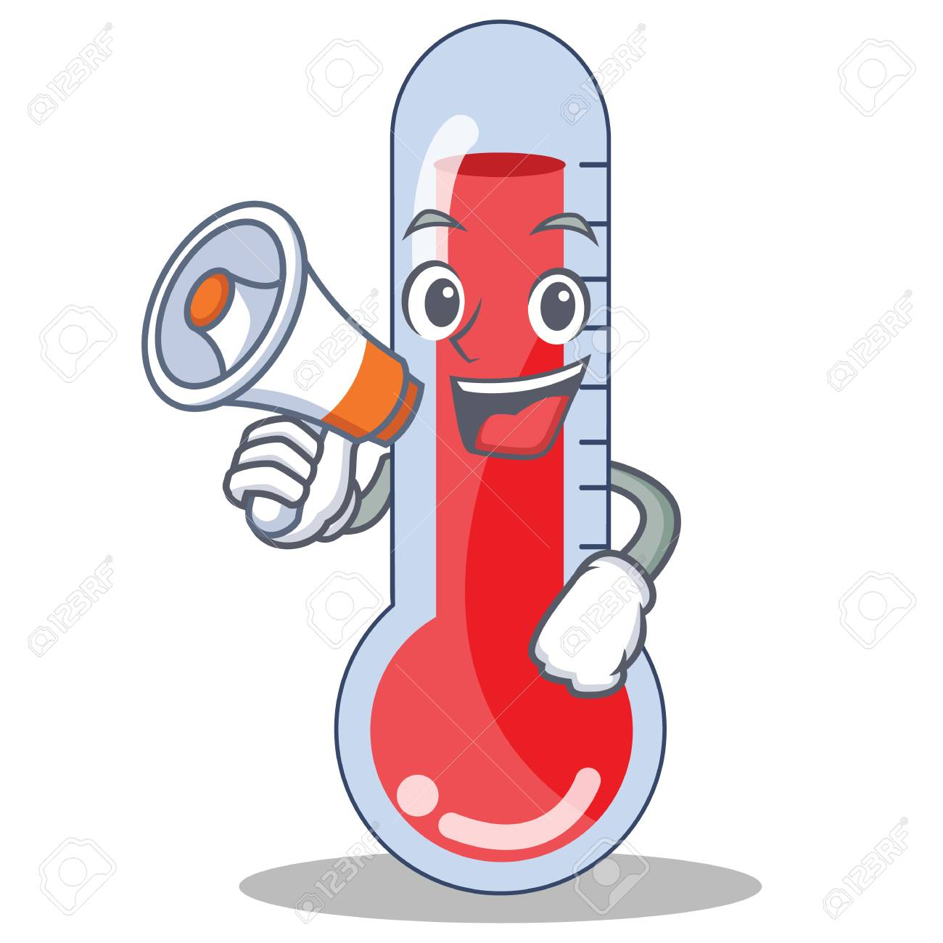
Để đo nhiệt độ của vật, ta sử dụng nhiệt kế. Có nhiều loại nhiệt kế khác nhau: Nhiệt kế dùng để đo nhiệt độ cơ thể; Nhiệt kế dùng để đo nhiệt độ không khí; …

Slide 14
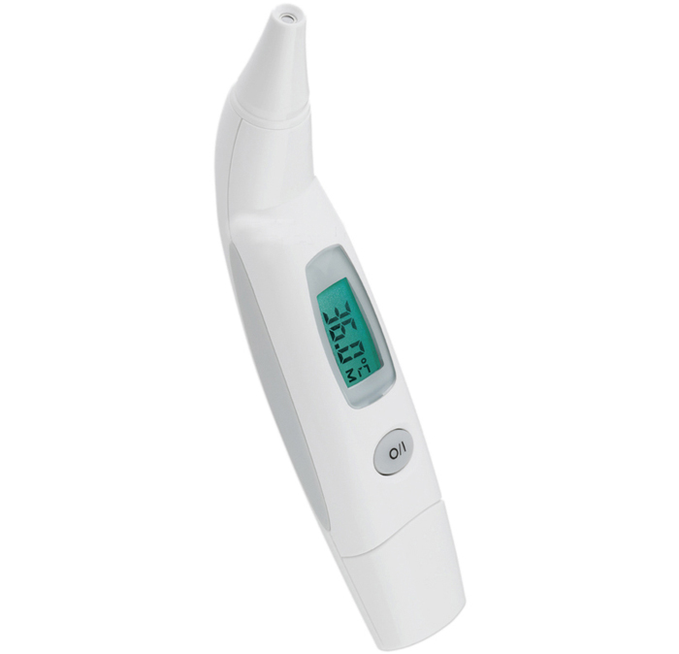
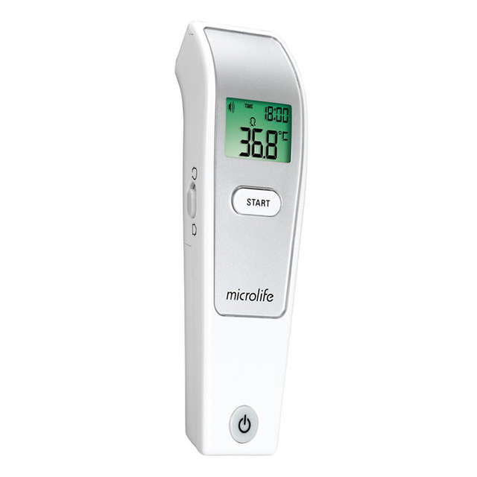
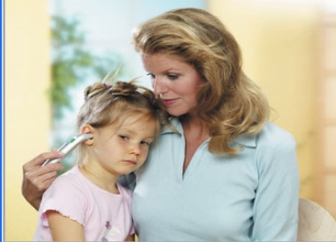
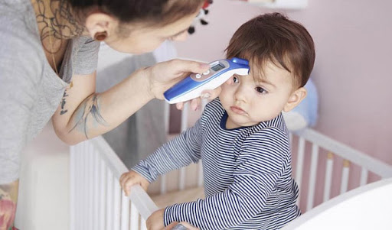
Nhiệt kế dùng để đo nhiệt độ cơ thể
Nhiệt kế
hồng ngoại

Slide 15
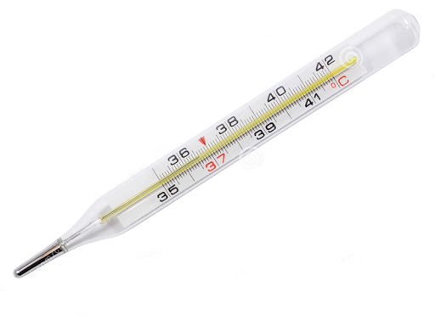
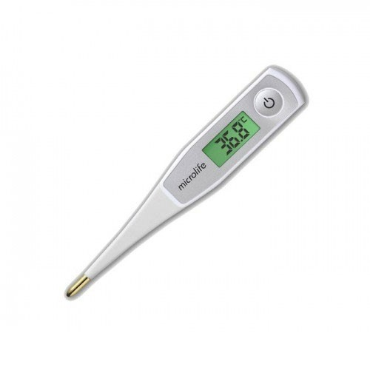
Nhiệt kế dùng để đo nhiệt độ cơ thể
Nhiệt kế
điện tử
Nhiệt kế
thủy ngân

Slide 16
Nhiệt kế dùng để đo nhiệt độ cơ thể
Nhiệt kế
thủy ngân
Nhiệt kế
điện tử
Nhiệt kế
hồng ngoại

Slide 17

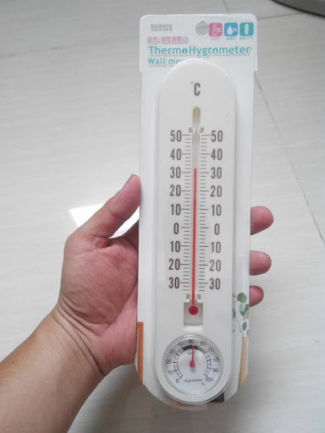
Nhiệt kế dùng để đo nhiệt độ không khí

Slide 18
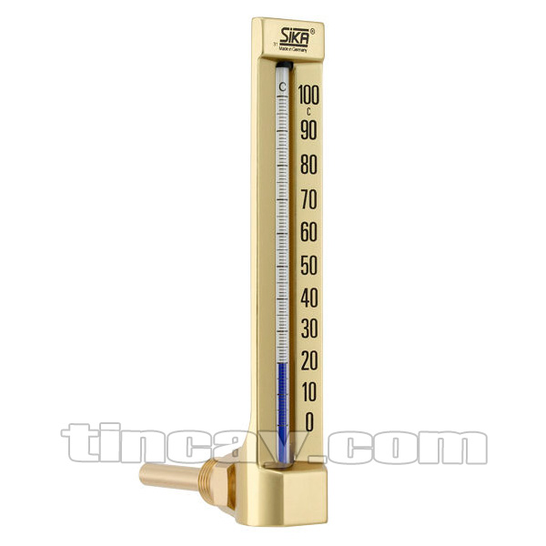
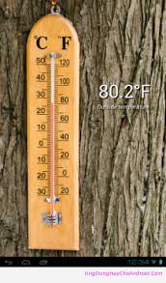
Nhiệt kế dùng để đo nhiệt độ không khí

Slide 19
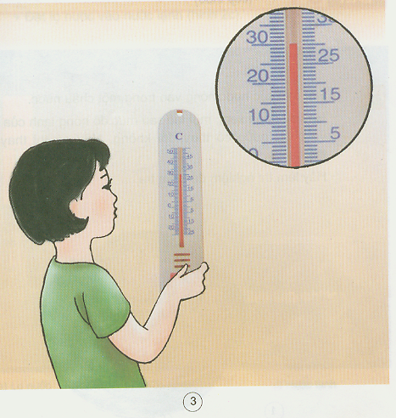
Nhiệt kế chỉ bao nhiêu độ?
Nhiệt kế chỉ 30 ºC

Slide 20
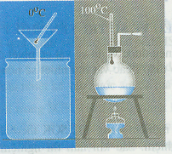
Nước đá đang tan
Nước đang sôi

Slide 21
Nhiệt độ của hơi nước đang sôi là bao nhiêu ?
Nhiệt độ của nước đang sôi là 100 ºC
Nước đá đang tan
Nước đang sôi

Slide 22
Nhiệt độ của nước đá đang tan là bao nhiêu ?
Nhiệt độ của nước đá đang tan là bao nhiêu ?
Nhiệt độ của nước đá đang tan là 0ºC.
Nước đá đang tan
Nước đang sôi

Slide 23
Nhiệt độ của hơi nước đang sôi là 100 ºC
Nhiệt độ của nước đá đang tan là 0ºC.
Nước đá đang tan
Nước đang sôi

Slide 24
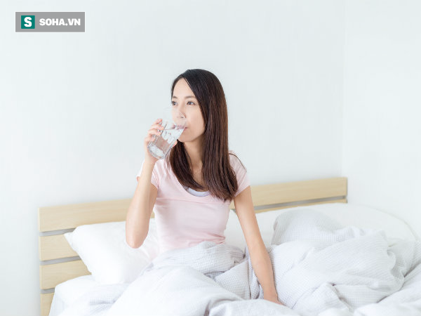
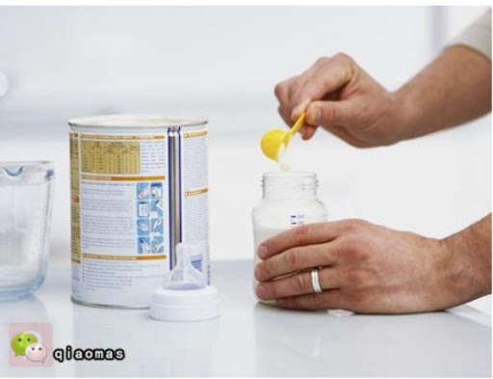
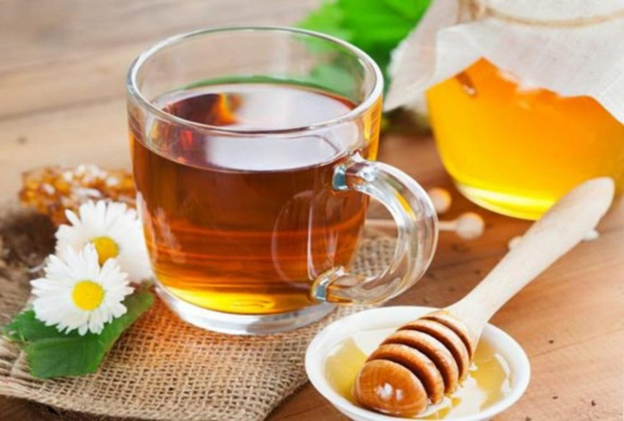
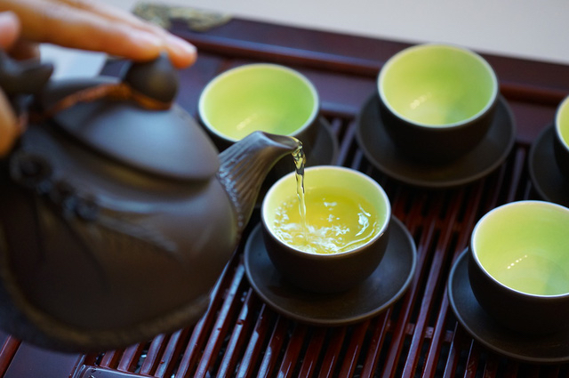
Bốn mức nhiệt độ của nước tốt cho cơ thể
Cốc nước ấm 35-40 ⁰C
Pha sữa bột với nước 45-50 ⁰C
Pha mật ong với nước dưới 55 ⁰C
Pha trà với nước 85 ⁰C

Slide 25
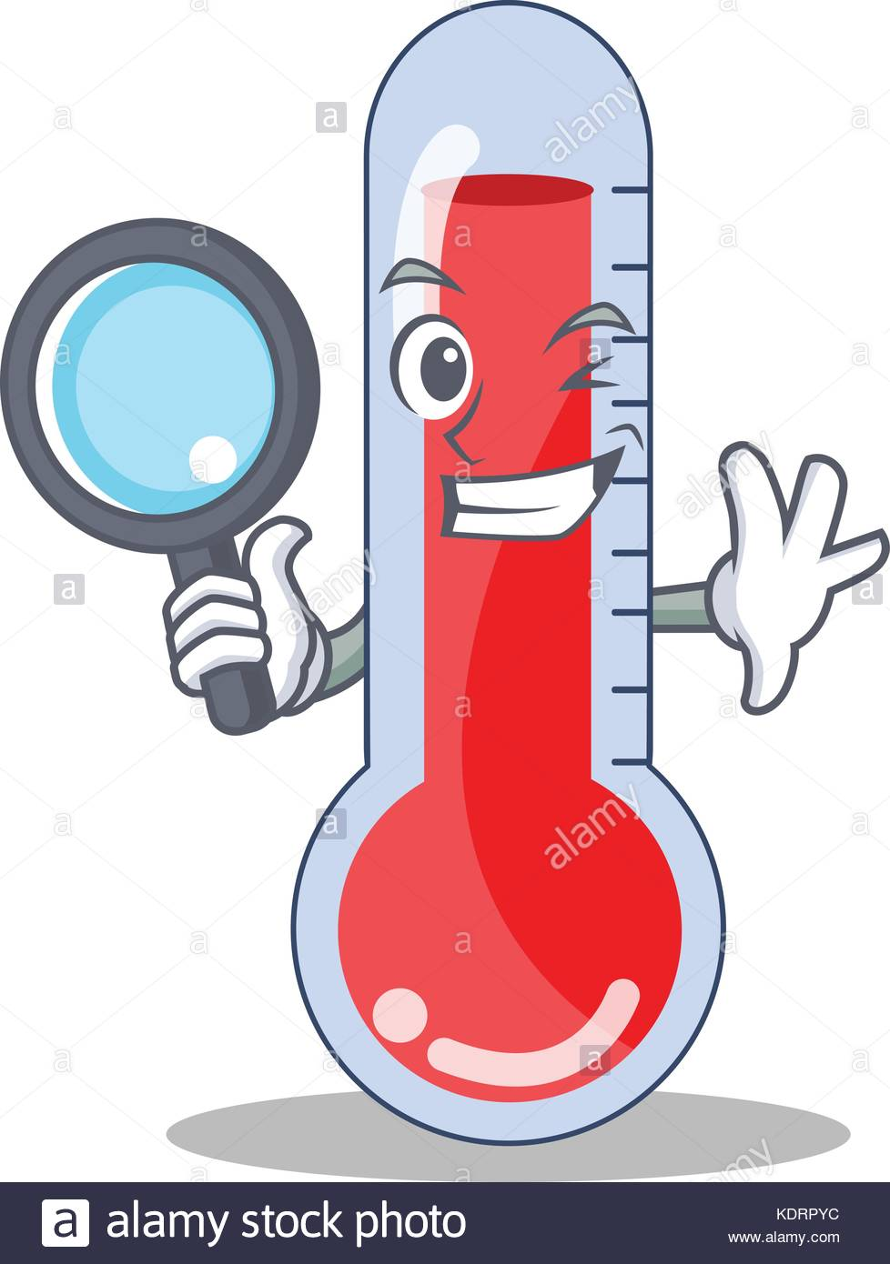
Cách đo nhiệt độ cơ thể
Nhiệt kế
thủy ngân

Slide 26
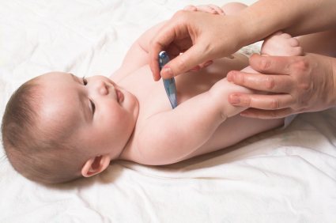

Slide 27
B1: Vẩy cho thủy ngân tụt hết xuống bầu trước khi đo.
B2: Đặt bầu nhiệt kế vào nách và kẹp tay lại để giữ nhiệt kế.
B 3: Bấm giờ. Sau 3 phút lấy ra, ghi kết quả ra giấy.
Lưu ý: Khi đọc nhiệt độ cần nhìn mức chất lỏng trong ống theo phương vuông góc với ống nhiệt kế.

Slide 28
Cách đo nhiệt độ cơ thể
Nhiệt kế
điện tử

Slide 29
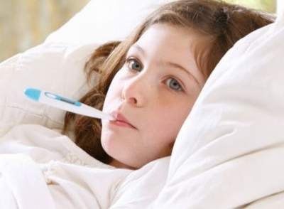

Slide 30
B1: Ấn phím bật/ tắt.
B2: Đặt nhiệt kế vào vị trí cần đo: ở miệng, nách, tránh hoặc hậu môn.
B3: Khi kết quả hiển thị, nhiệt kế phát ra tiếng “bíp – bíp – bíp” (3 lần). Lấy nhiệt kế ra và đọc kết quả (thời gian đo 80 giây, 120 giây, 60 giây. ...)
B4: Tắt nhiệt kế và cho vào vỏ bảo vệ.

Slide 31
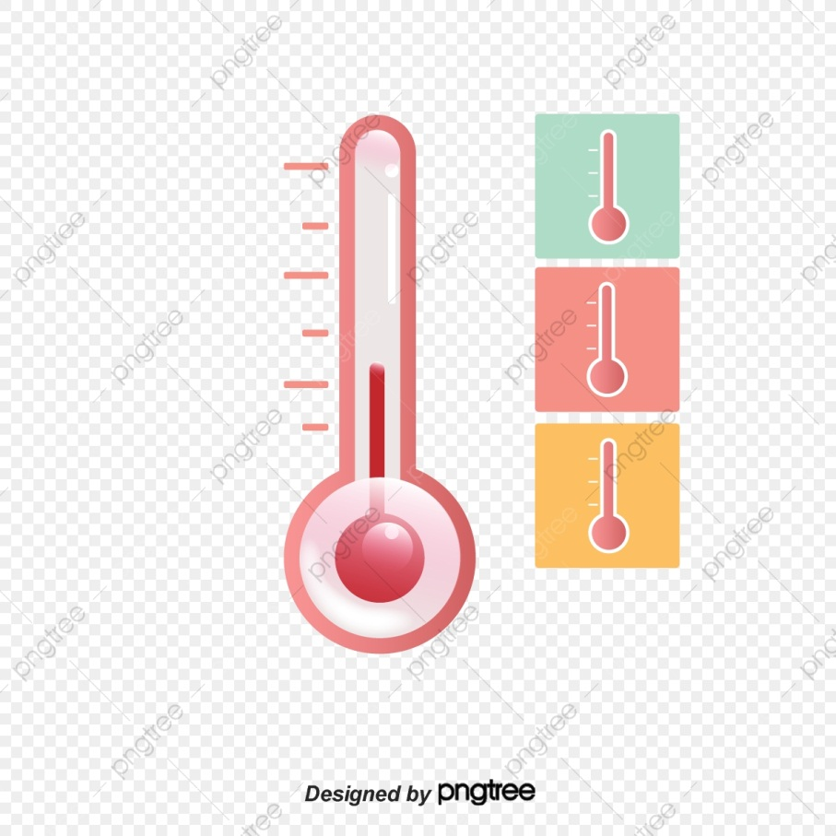
Kết luận
- Nhiệt độ của nước đá đang tan là 0 ⁰C
- Nhiệt độ của hơi nước đang sôi là 100 ⁰C
- Nhiệt độ cơ thể của người khỏe mạnh vào khoảng 36,5 ⁰C đến 37 ⁰C. Khi nhiệt độ cơ thể cao hơn hoặc thấp hơn mức đó là dấu hiệu cơ thể bị bệnh, cần phải đi khám và chữa bệnh.

Slide 32

VẬN DỤNG
Em hãy đo và đọc nhiệt độ cơ thể của mình hoặc người thân khi thấy có dấu hiệu khó chịu trong người.

Slide 33

Ở nhà
- Học thuộc phần ghi nhớ
- Thực hiện tốt việc sử dụng đồ ăn, uống ở nhiệt độ phù hợp đảm bảo giữ sức khỏe và nhắc nhở những người thân cùng thực hiện.
- Xem bài sau: Nóng, lạnh và nhiệt độ (tiếp)

Slide 34
GHI VỞ
Thứ ... ngày ... tháng 3 năm 2022
Khoa học
Bài: Nóng, lạnh và nhiệt độ (100)
1. Vật nóng có nhiệt độ cao hơn vật lạnh.
2. Nhiệt độ nước sôi là 100⁰C, của nước đá đang tan là 0⁰C, của cơ thể người khoảng 36,5⁰C - 37⁰C.

Slide 35


CỦNG CỐ - DẶN DÒ
TIẾT HỌC KẾT THÚC
- Về nhà các em phải biết: Khi đi dưới trời nắng cần đội mũ, mặc áo khoác hoặc đeo kính râm, không được nhìn thẳng vào ánh sáng quá mạnh khi xem tivi hay ngồi học bài phải đúng cách để tránh gây hại cho mắt
- Chuẩn bị bài mới: Nóng lạnh và nhiệt độ.
CHÚC CÁC EM CHĂM NGOAN HỌC GIỎI!

